Slide 1
隐喻理解方面论文复盘1
本期内容：
0. 概念温习
1. 两篇Su Chang论文中提出的隐喻理解步骤
2. 模型解析和结果
主讲：田展铭

Slide 2
隐喻分类（结构）：
名词性隐喻：生活是一场旅途 → 生活是多彩的
动词性隐喻：股票跳水 → 股票大跌
形容词性隐喻：渺茫的歌声 → 微弱的声音
其他类型隐喻较少，且隐喻性较弱，不多做研究。
其中 橙色 部分，表示的是目标域，并且 蓝色 的部分，表示的是源域。

Slide 3
传统隐喻理论：
Aristotle’s Poetics 对比理论：
隐喻是一个在字面意思的短语和隐喻表达的区别。Aristotle 只考虑了在文学上的修饰作用。
Quintilianus 替换理论：
隐喻是一个用一个词或短语来替换一个词或短语的修辞现象。

Slide 4
现代概念隐喻理论：
Richards & Black 互动理论：
Richards 阐述当我们使用隐喻时，我们的内心两种不同的东西相互作用且用一个单独词或者短语作为支撑。结果的语义就是互动的结果。
Lakoff & Johnson的《我们赖以生存的隐喻》：
隐喻不仅是一个修辞手段，而且是一个感知方式，一种思想或者行动的实质，一种人类体验和感知世界的方式。
隐喻是从一个具体的概念域向一个抽象的概念域的系统映射。

Slide 5
现代概念隐喻理论：
Richards & Black 互动理论：
Richards 阐述当我们使用隐喻时，我们的内心两种不同的东西相互作用且用一个单独词或者短语作为支撑。结果的语义就是互动的结果。
Lakoff & Johnson的《我们赖以生存的隐喻》：
隐喻不仅是一个修辞手段，而且是一个感知方式，一种思想或者行动的实质，一种人类体验和感知世界的方式。
隐喻是从一个具体的概念域向一个抽象的概念域的系统映射。

Slide 6
现代概念隐喻理论：
Gentner 的结构映射理论：
提出结构映射的过程是类比迁移，通过匹配不同对象来寻找结构上的相似，然后通过图式归纳提取源问题中的关系用于解决目标域问题。由此引出，隐喻映射的过程实质上是源域和目标域关系结构的匹配。
隐喻的理解就不仅限于特征的匹配，而是对特征之间关系的匹配，包括两 个步骤:排列和映射。排列是通过匹配源域和目标域之间的特征，找出相关性最 大的排列系统。然后将相关特征的关系结构进行类比，之后将源域的结构映射到 目标域。

Slide 7
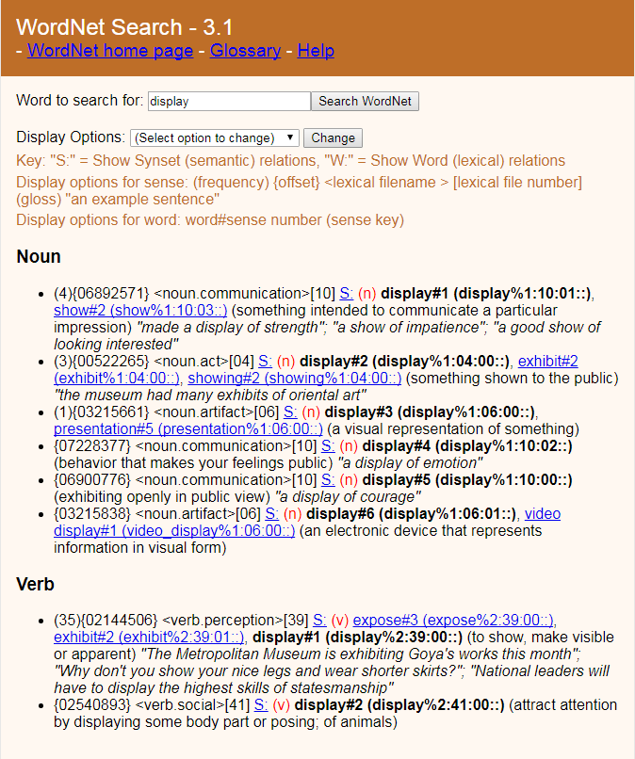
WordNet 玩一玩 看一看
名词，动词，形容词和副词各自被组织成一个同义词的网络，每个同义词集合都代表一个基本的语义概念，并且这些集合之间也由各种关系连接。
http://wordnetweb.princeton.edu/perl/webwn

Slide 8
隐喻理解：使用或构建新型知识库
WordNet在隐喻识别和隐喻理解中被广泛地用于捕捉词汇语义
为什么呢？
因为同义词概念之间由语义和词法相互连接，体系简单，层级 关系明显，WordNet中的单词距离也可以用来衡量单词的语义 关联性！
VerbNet目前最大的英文在线动词词汇库。数据库中的每个动词类都用题元角色描述、描述参数的限制条件以及由语法和语义信息构成的框架等来描述。
两个知识库都有明显的层级关系。

Slide 9
隐喻理解：使用或构建新型知识库
3. FrameNet，认为为绝大多数单词的意义可以通过语义框架呈现，
库对拥有相同认知结构、相同类型的语义角色的词语进行归类，并用一个框架对这类词进行概述。NLP上用在语义方面老好了_(:зゝ∠)_
4. HowNet，关注词语概念，是一个以义原为基本单位构建的中英双语知识库。它将概念与概念之间的关系以及概念及其属性之间的关系形成了一个网状的常识系统。
5. Cogbank 是一个自主构建的汉语认知属性知识库。它通过指定隐喻句的句法结构“目标域+像+源域+一样+属性”，从网页中爬取了近百万条“源域词语-属性”对。经过人工校对和信息整理，获得二十多万条词语认知属性对，共包含近万个词语以及认知属性。

Slide 10
前人研究：
基于推理的隐喻理解：
对隐喻片段的语法分析，逻辑分析，溯因推理等等
基于统计的隐喻理解：
语料库统计分析的理解模型，源域与目标域作为输入，分 析属性特征值作为输出结点。
3. 基于语义的隐喻理解：
根据语料库选择优先释义的模型，查找词汇属性，把源域 和目标域的属性们形成两个池空间并寻找并集等等。

Slide 11
今天主要讨论两篇Su Chang的论文，主要方向均在隐喻理解方面。

Slide 12
Automatic detection and interpretation of nominal metaphor based on the theory of meaning：
概述：
这篇论文提出了一个方法去识别名词性隐喻和通过发掘分布式的词语嵌入方法和计算语义相似度来翻译隐喻。
识别方面就是通过一种算法来计算源域和目标域相似度，如果高于一个阙值就是隐喻，反之亦然。
理解方面就是基于源域和目标域的合作理论，使用“属性提取”和“属性转移”的步骤来翻译。

Slide 13
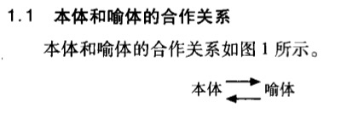
Automatic detection and interpretation of nominal metaphor based on the theory of meaning：
理论基础：
想象一个例子，“律师是狐狸”这个名词性隐喻的句子。
本体是“律师” 喻体是“狐狸”
隐喻的一个本质属性是同从异出，意思就是从不同的个体能够看到其中的相似之处。

Slide 14
Automatic detection and interpretation of nominal metaphor based on the theory of meaning：
理论基础：
那么两者是通过什么进行合作的呢？
1. 喻体展示自己的属性，本体也具有这个属性，一拍即合！
2. 喻体展示自己的属性，本体却不具有这个属性，但本体有另一个属性与喻体的属性有一定的相似之处，则本体同意把这个属性作为合作的基础。
3. 喻体展示自己的属性，本体却不具有这个属性，并且本体的所有属性与喻体的所有属性均没有相似之处，但是如果本体与这个属性可以搭配！那么这也是可以作为一种合作的。

Slide 15
Automatic detection and interpretation of nominal metaphor based on the theory of meaning：
隐喻理解模型步骤：
属性提取：对于每一个隐喻句，使用Sardonicus和属性知识库 (厦门大学自建的) 中提取源域属性。
系统计算从目标域到源域各个属性之间的关联性。
3. 根据哈工大同义词林和WordNet扩充每一个源域的同义词。
基于词向量模型使用余弦相似度进行相关性度量。
4. 系统选取最相关的属性作为隐喻的最佳释意。

Slide 16
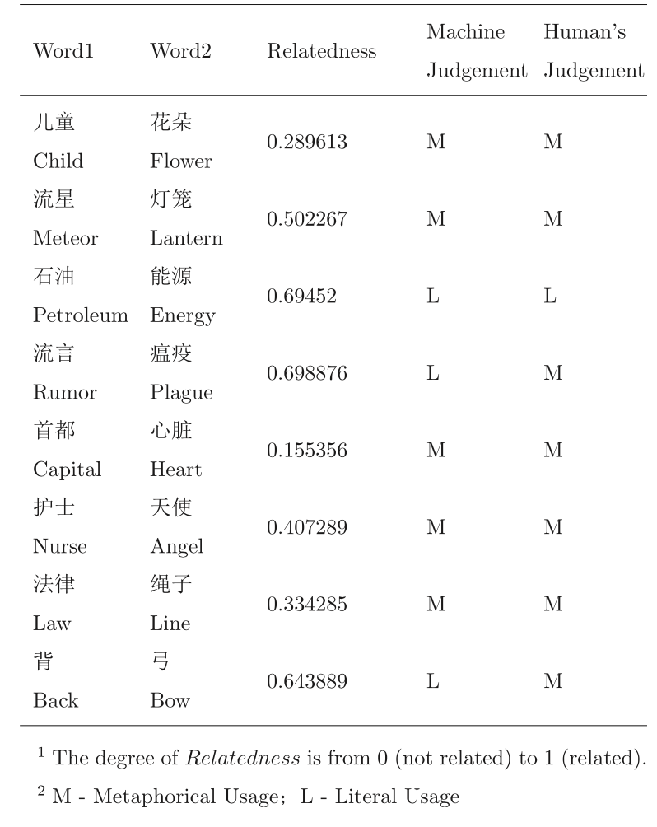

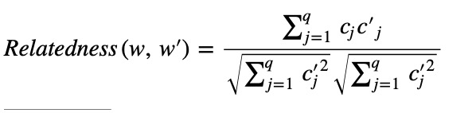
Automatic detection and interpretation of nominal metaphor based on the theory of meaning：
计算相似度：
一个单词可以表示成：
这个relatedness 指的是两个单词中的属性意比较，其实就是两个单词的余弦相似度：

Slide 17
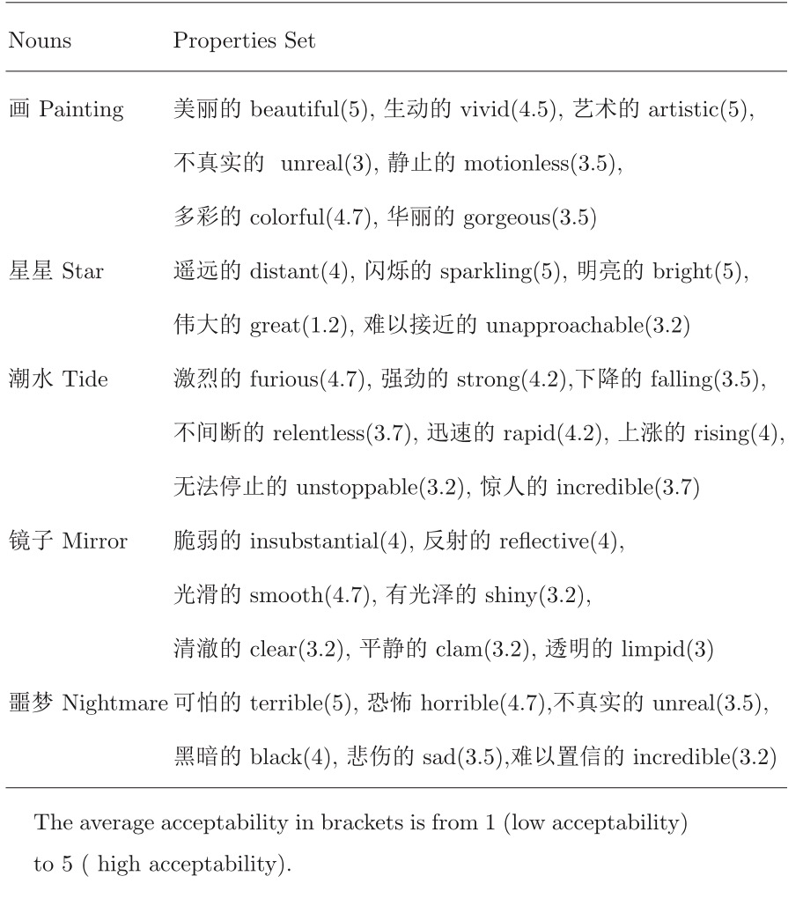
Automatic detection and interpretation of nominal metaphor based on the theory of meaning：
属性提取后结果：

Slide 18

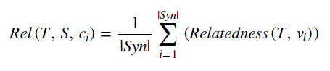
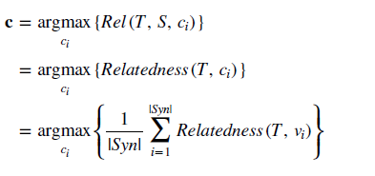
Automatic detection and interpretation of nominal metaphor based on the theory of meaning：
属性转移公式：

Slide 19
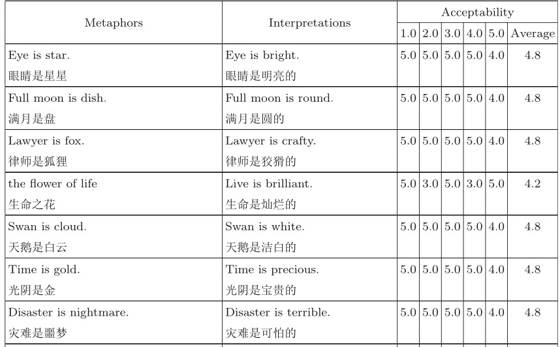
Automatic detection and interpretation of nominal metaphor based on the theory of meaning：
结果实例：

Slide 20
Automatic detection and interpretation of nominal metaphor based on the theory of meaning：
结果准确率：
让翻译评分，满分5分，平均分低于3分就是不对，准确率最终为：
中文87%
英文85%

Slide 21
下面我们来讨论第二篇Su Chang论文。

Slide 22
Latent semantic similarity based interpretation of Chinese metaphors：
概述：
0. 用来解决名词性隐喻和动词性隐喻的理解
1. 该篇将“潜在语义相似性”定义为“源属性与目标属
性存在的相似之处”。
2.如果两个词语存在潜在语义相似的关系，那么它们在 WordNet 中 存在语义关联。

Slide 23
Latent semantic similarity based interpretation of Chinese metaphors：
概述：
系统抽取隐喻文本中与源域和目标域相关的属性知识，根据 WordNet 对二者所在的同义词集进行扩展，得到了它们的潜在语义相似关系，从而得出隐喻理解的结果。
系统处理的是单句隐喻，考虑到在上下文缺失的情况下，一个隐喻可以由不止一种方式来解释。因此，系统同时结合Google Distance对所有可能的释义进行排序。

Slide 24
Latent semantic similarity based interpretation of Chinese metaphors：
模型步骤：
对于每一个隐喻句，提取源域和目标域的概念特征
基于WordNet 对于提取出的特征做同义扩展
用Google Distance 来对理解结果做排序，选出最优解

Slide 25
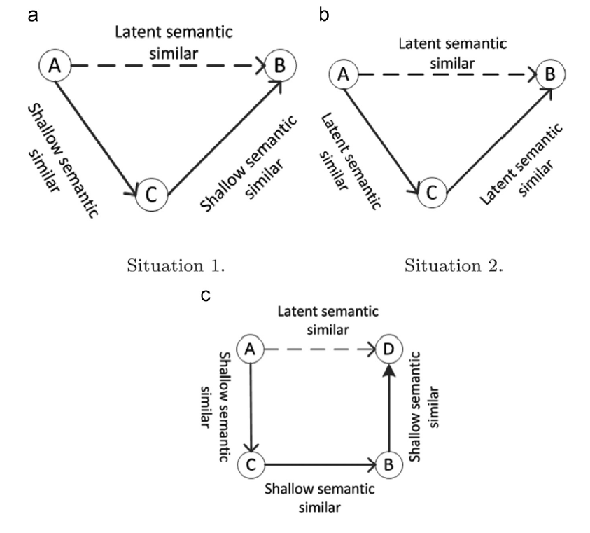
Latent semantic similarity based interpretation of Chinese metaphors：
潜在语义相似度：
Shallow semantic similar：
两个单词的属性有重合。
Latent semantic similar:
3种情况分析如图所示->

Slide 26
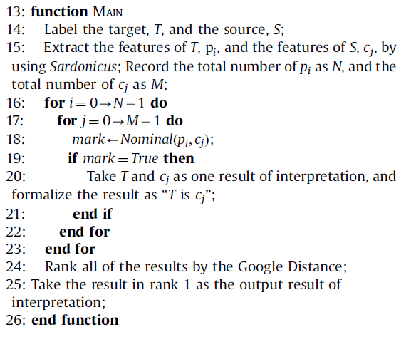
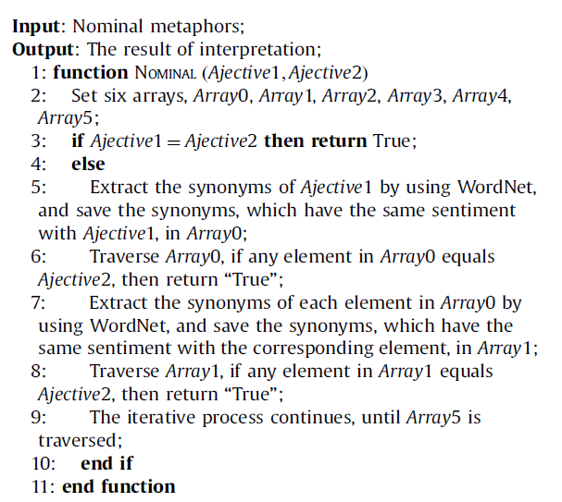
Latent semantic similarity based interpretation of Chinese metaphors：
名词性隐喻理解算法解析：

Slide 27
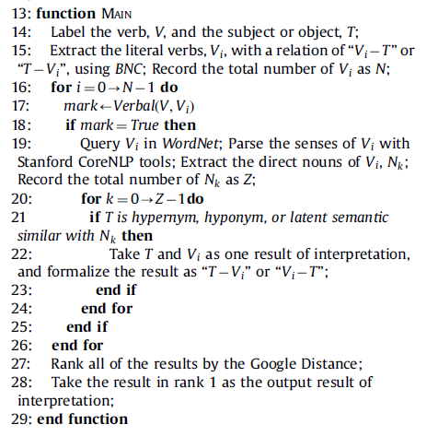
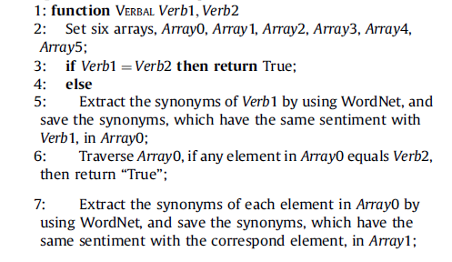
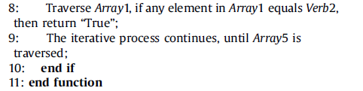
Latent semantic similarity based interpretation of Chinese metaphors：
动词性隐喻理解算法解析：

Slide 28
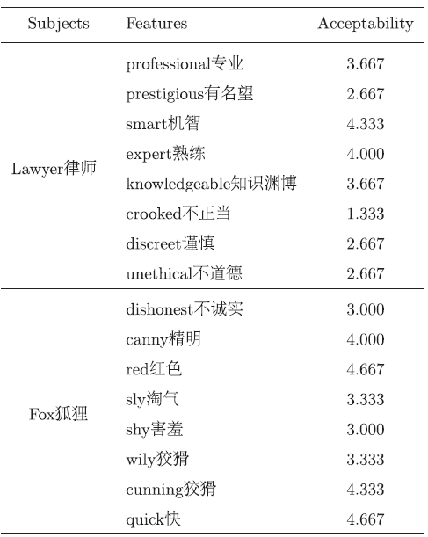
Latent semantic similarity based interpretation of Chinese metaphors：
属性提取图例：

Slide 29
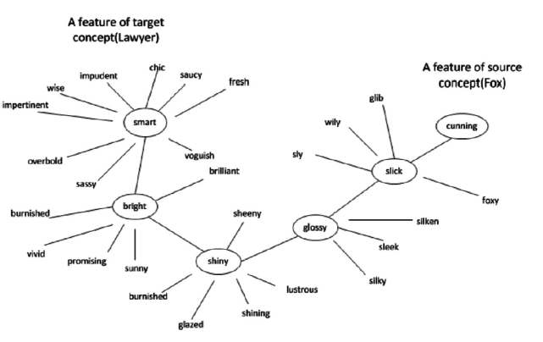
Latent semantic similarity based interpretation of Chinese metaphors：
过程图解：

Slide 30
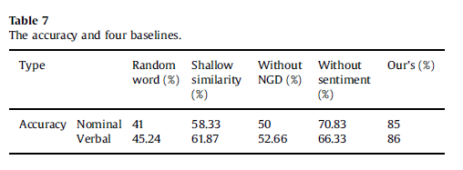
Latent semantic similarity based interpretation of Chinese metaphors：
结果准确率：

Slide 31
感谢收听！ (｀・ω・´)

